Slide 1
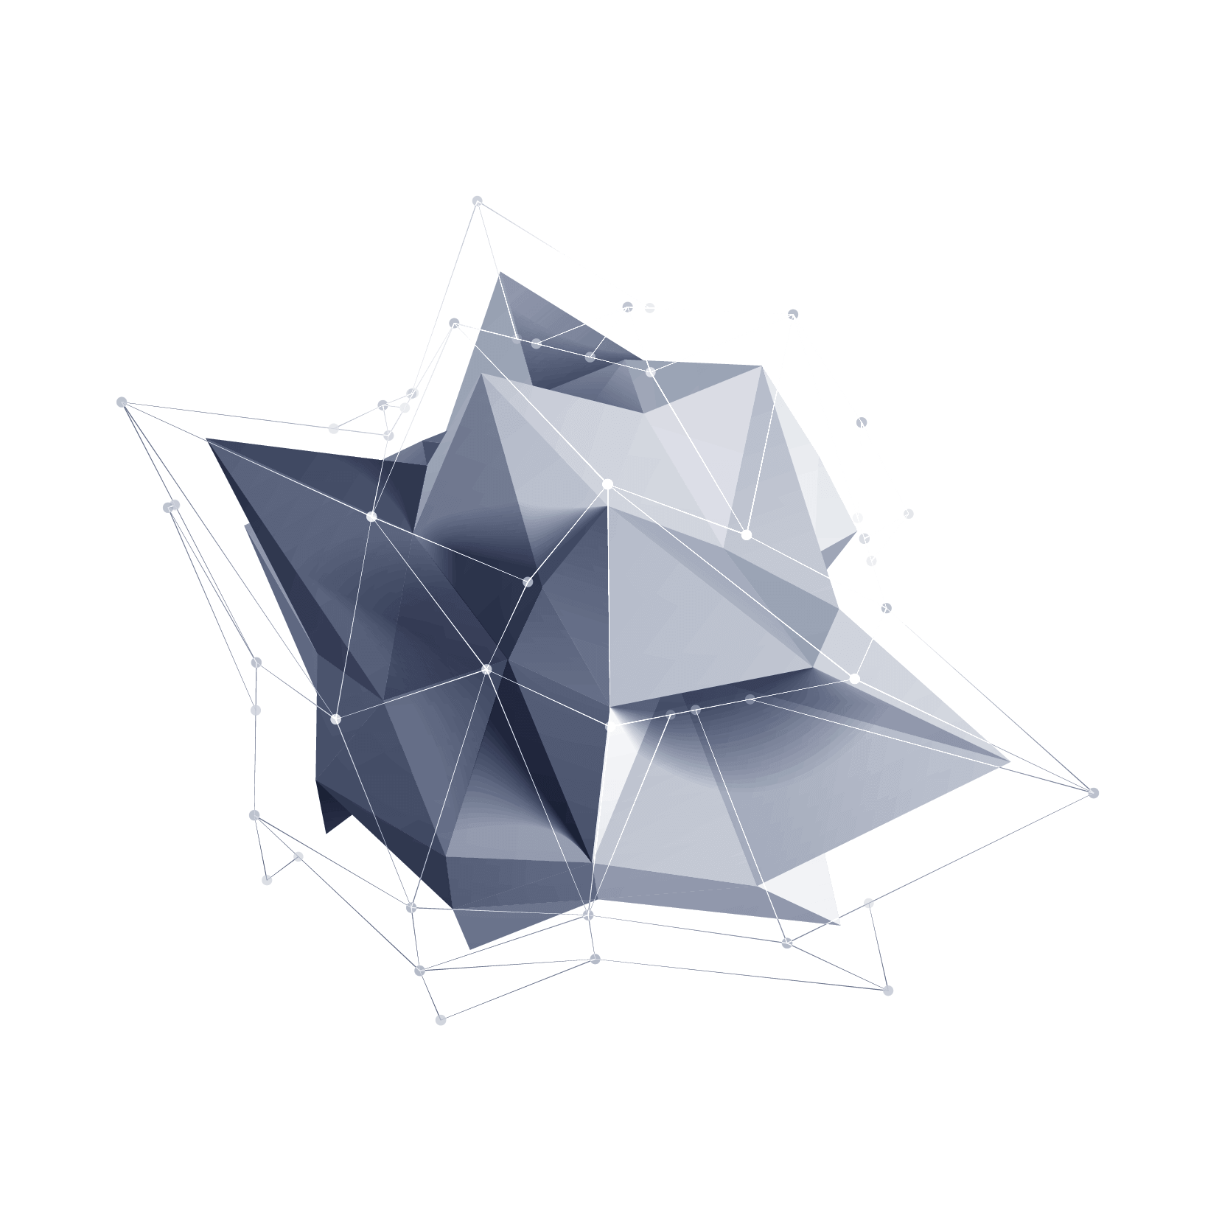

2022 WebGL中级课程
多重纹理介绍与应用
讲解人：冰老师
讲解时间：2022.04.02

Slide 2
CONTENTS
目录
BUSINESS PLAN
01
前言
02
理论基础

Slide 3
11
PART ONE
前言

Slide 4


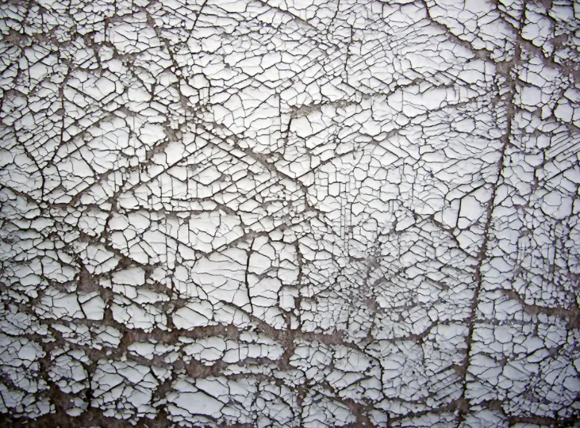
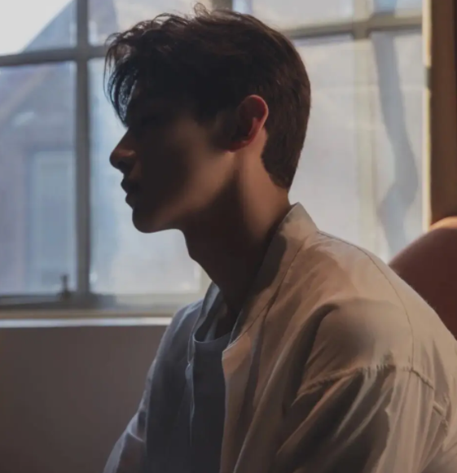
前言
项目
背景
通常一个3D场景会包含很多不同的纹理图片，在WebGL中有很多方法可以来实现多个纹理的绘制。
通过多次绘制来实现绘制多纹理
通过运用多个纹理单元在一次绘制中绘制多纹理

Slide 5
02
PART ONE
理论基础

Slide 6
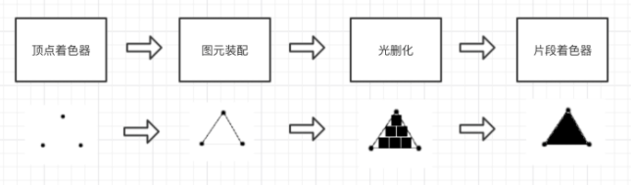
多重纹理映射原理
赋值Shader
activeTexture
纹理1
TEXTURE0
纹理2
Shader运算
TEXTURE1
bindTexture
uniform1i
TEXTURE2
TEXTURE3
赋值给gl_FragColor
…..
TEXTURE30
TEXTURE31

Slide 7

坐标系关系
图像坐标
WebGL纹理坐标
WebGL坐标系统
x
y
y
x
y
x
Y轴数据互为相反数
纹理映射
webgl.pixelStorei(webgl.UNPACK_FLIP_Y_WEBGL,666);

Slide 8
纹理核心API
webgl.texImage2D(webgl.TEXTURE_2D, 0, webgl.RGBA, webgl.RGBA, webgl.UNSIGNED_BYTE, texture.image);
webgl.texParameteri(webgl.TEXTURE_2D, webgl.TEXTURE_MAG_FILTER, webgl.LINEAR);
webgl.texParameteri(webgl.TEXTURE_2D, webgl.TEXTURE_MIN_FILTER, webgl.LINEAR);
webgl.texParameteri(webgl.TEXTURE_2D, webgl.TEXTURE_WRAP_S, webgl.REPEAT);
webgl.texParameteri(webgl.TEXTURE_2D, webgl.TEXTURE_WRAP_T, webgl.REPEAT);

Slide 9
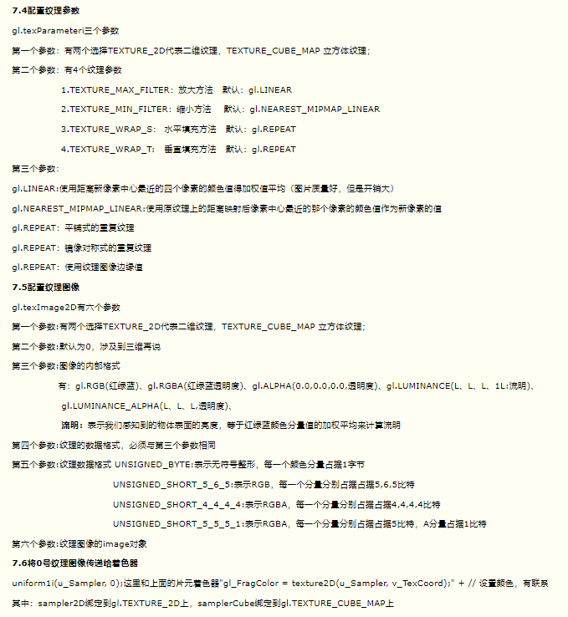
纹理核心API

Slide 10
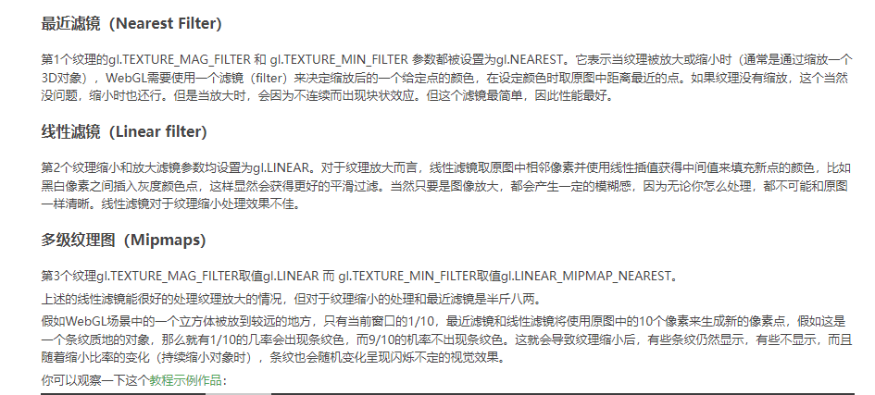
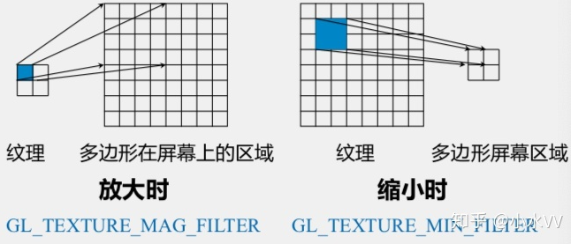
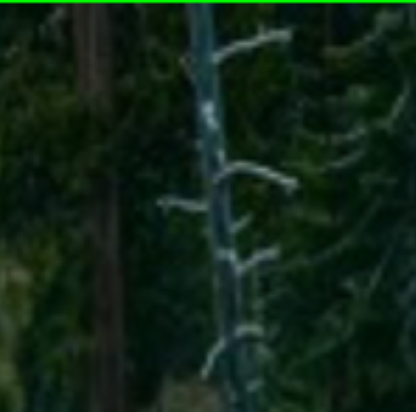
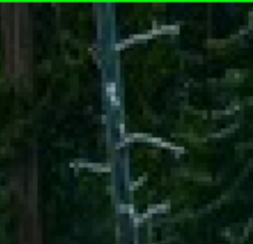
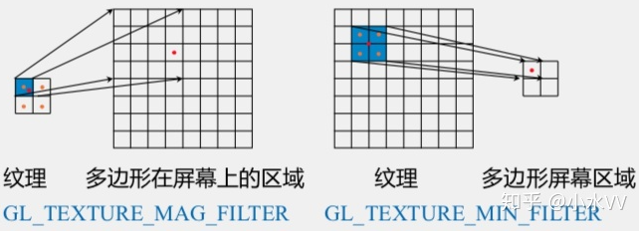
纹理核心API
webgl.texParameteri(webgl.TEXTURE_2D, webgl.TEXTURE_MAG_FILTER, webgl.LINEAR);
https://zhuanlan.zhihu.com/p/52590272

Slide 11
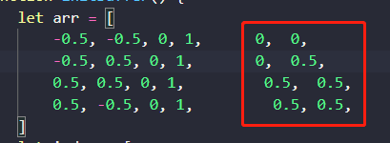
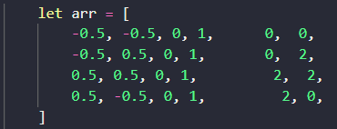
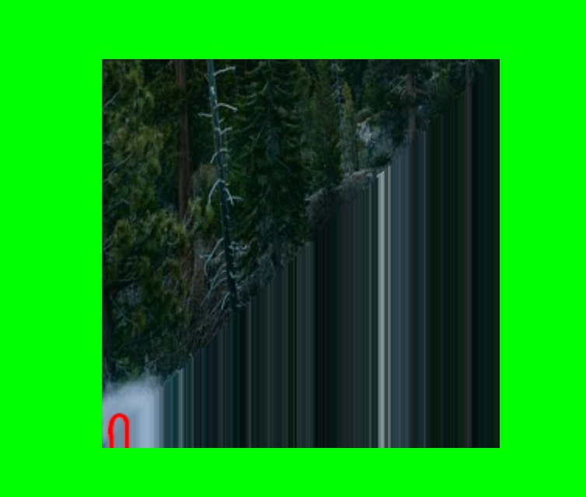
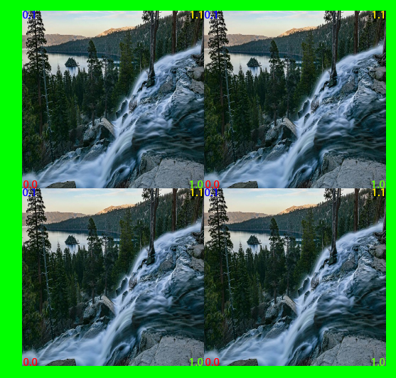
纹理核心API
webgl.texParameteri(webgl.TEXTURE_2D, webgl.TEXTURE_WRAP_S, webgl.REPEAT);
小于1的坐标定义
大于1的坐标定义
纹理将映射到平面的左上角部分
重复纹理绘制

Slide 12
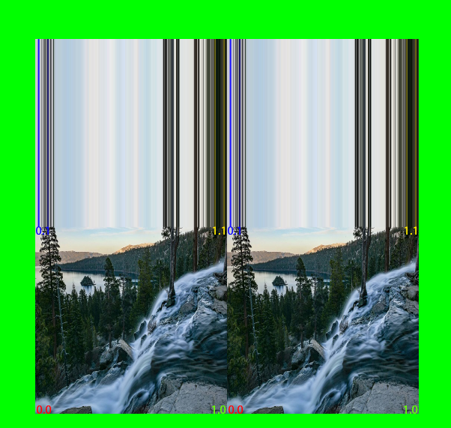
纹理核心API
webgl.texParameteri(webgl.TEXTURE_2D, webgl.TEXTURE_WRAP_S, webgl.CLAMP_TO_EDGE );
小于1的坐标定义
大于1的坐标定义
纹理将映射到平面的左上角部分
只靠边线绘制一次

Slide 13
谢谢观看
THANK YOU

